Slide 1
НИШКИ

Slide 2
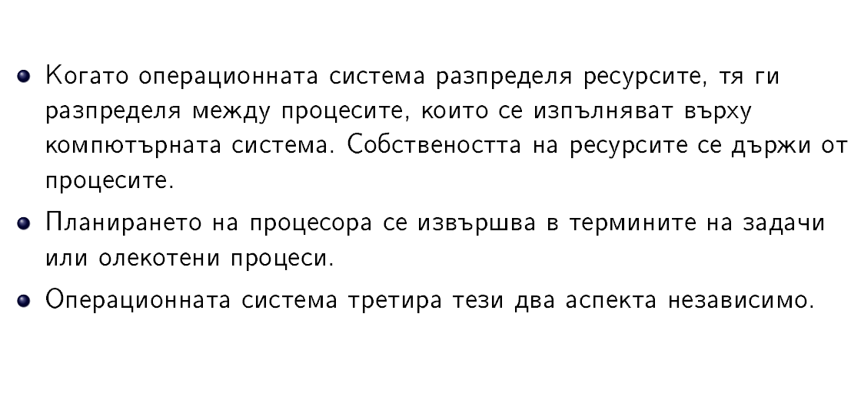
Въведение

Slide 3
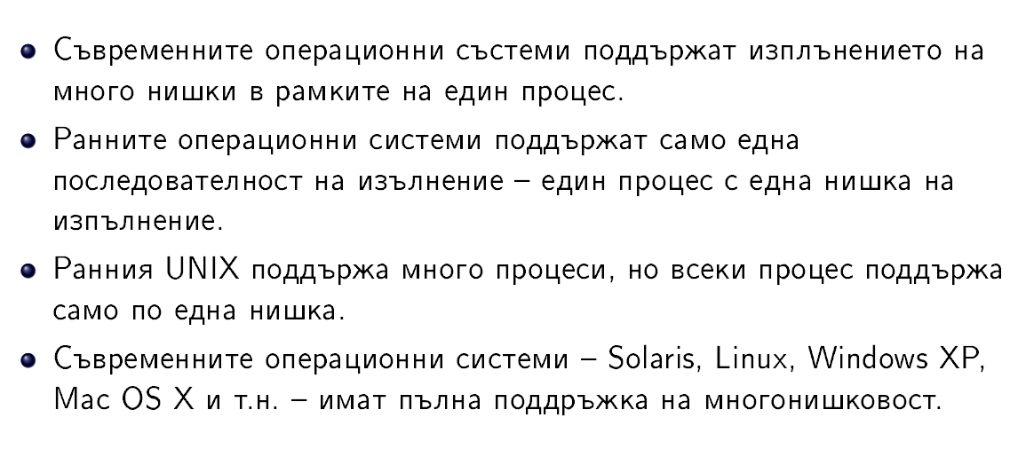
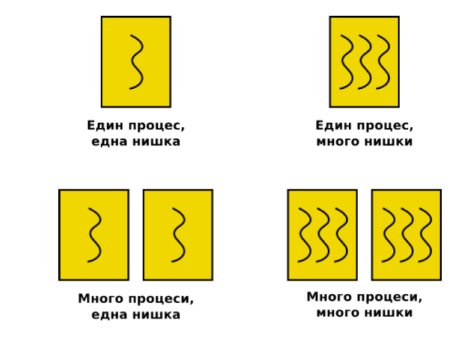
Многонишковост

Slide 4
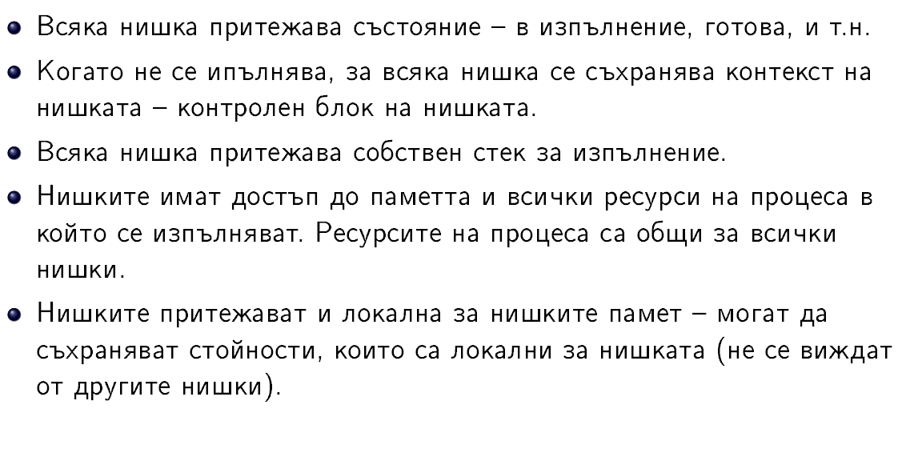
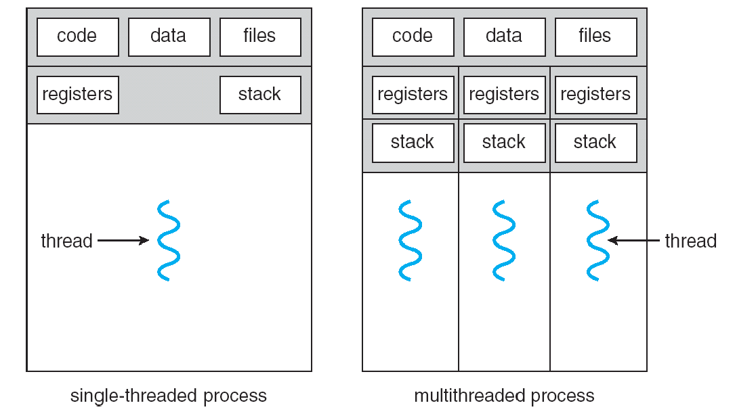
Нишки - особености

Slide 5
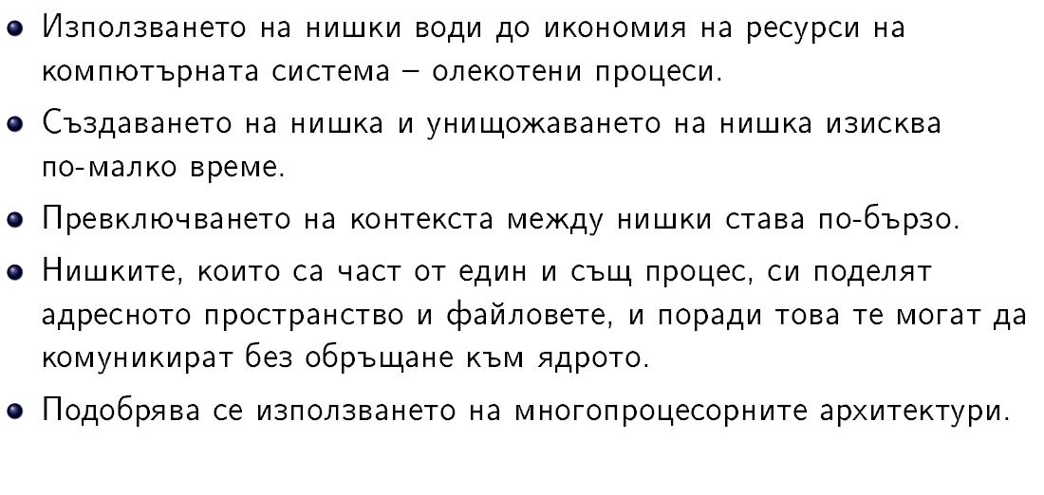
Нишки - особености

Slide 6
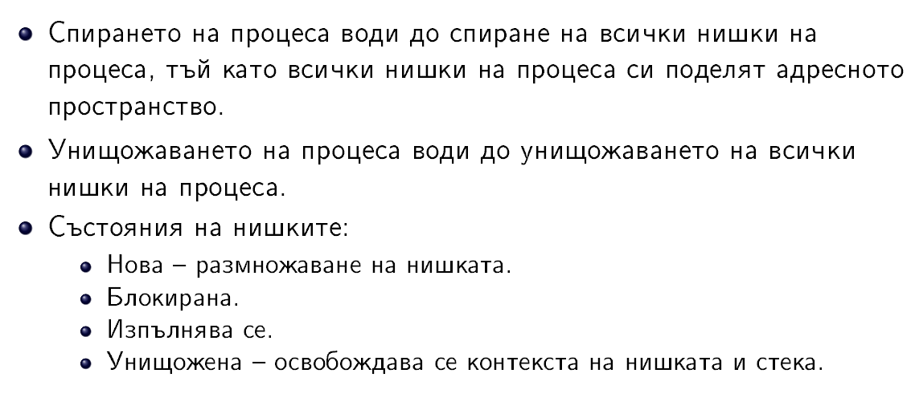
Отношение с процес и състояния

Slide 7
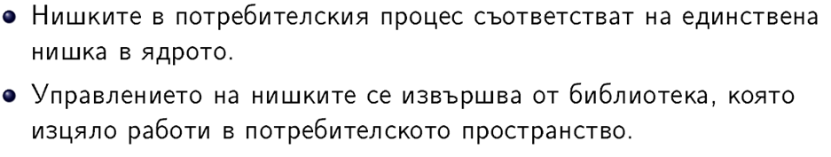
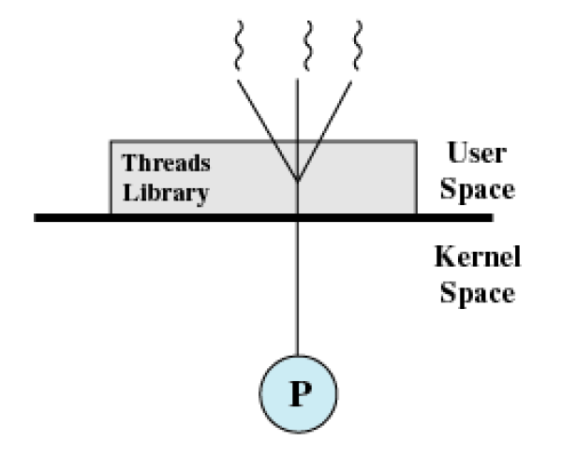
Нишки в потребителското пространство

Slide 8
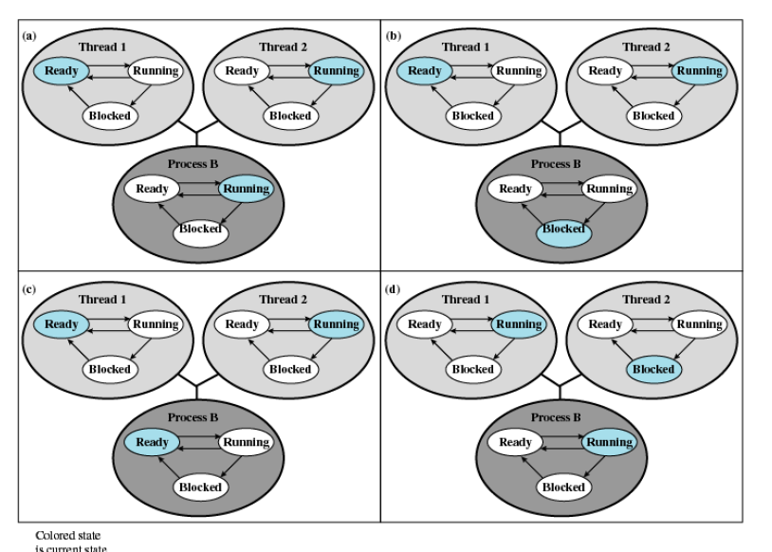
Нишки в потребителското пространство

Slide 9
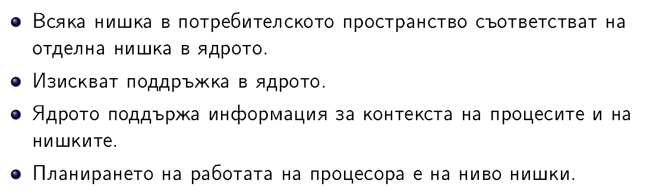
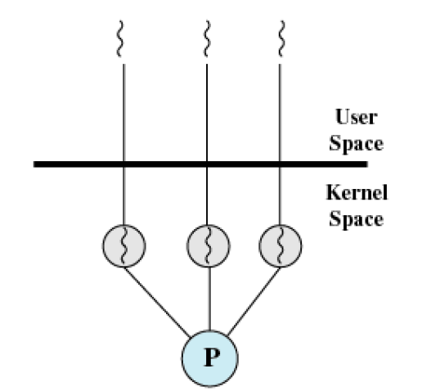
Нишки в пространството на ядрото

Slide 10
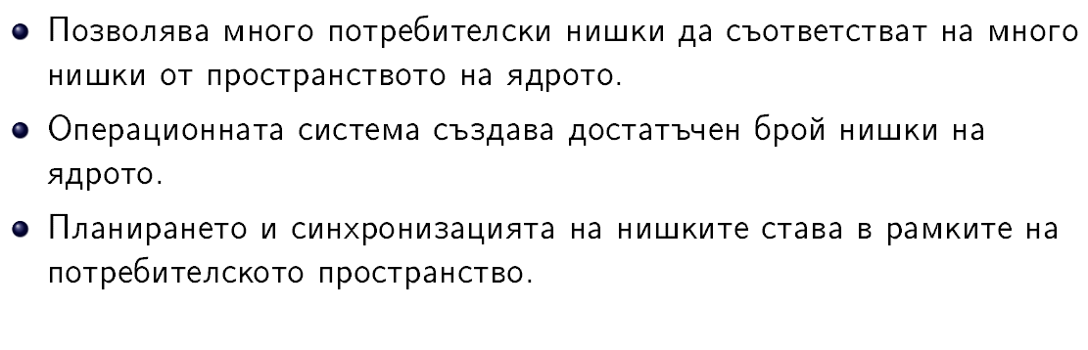
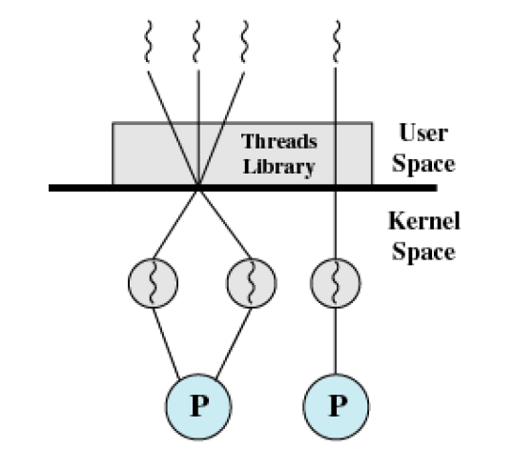
Комбиниран подход

Slide 11
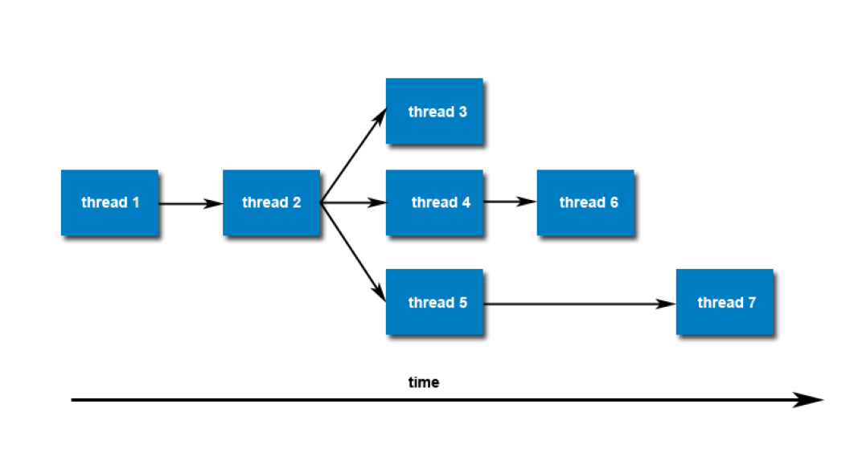
Създаване на нишки Всеки процес „ражда“ една или няколко нишки

Slide 12
Спиране на нишки
Функцията, която изпълнява нишката завършва нормално. Има програмни функции, които се използват за спиране на нишката при приключване на работата й.
Нишката може да бъде спряна от друга нишка.
При унищожаване на процеса, в който живее нишката, се унищожават и всички нишки
Ако главната функция завърши работата си, преди нишките, то тя спира и изпълнението на всички нишки, Има ситуации при които главната функция завършва работата си, но някои нишки продължават да работят.

Slide 13
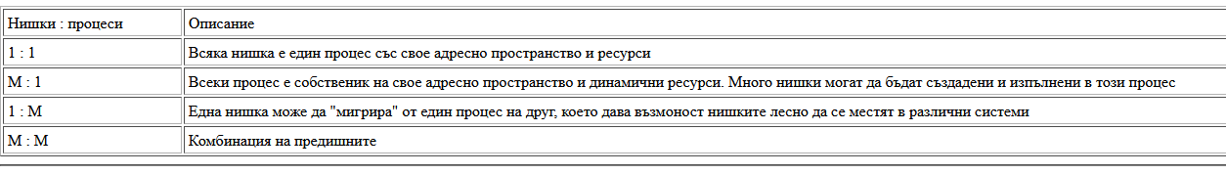
Отношение процес – нишка

